Slide 1
МБДОУ Чупинский детский сад
Тема: «Организация трудовой деятельности в детском саду, как основа воспитательной работы с детьми дошкольного возраста»
Педагогический совет
от 03 декабря 2019 г.
Старший воспитатель Пашкова Г.Н.

Slide 2
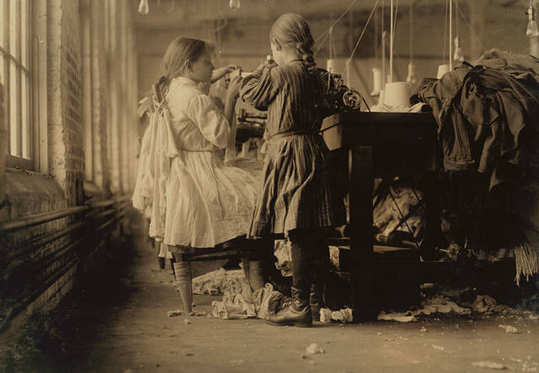
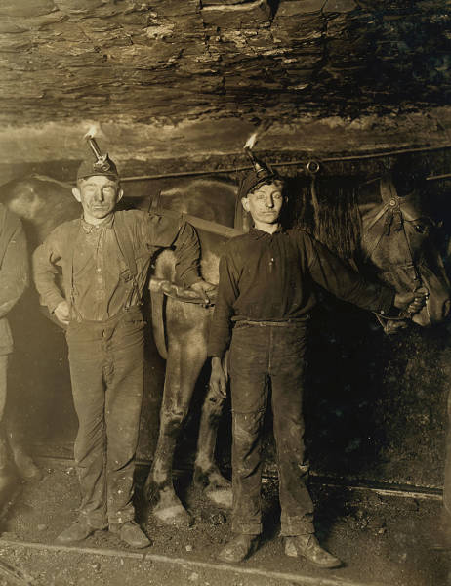
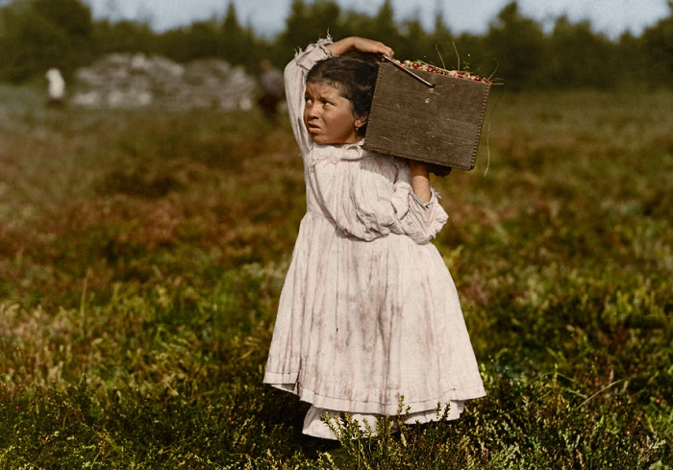
Нужно ли детям трудиться?
Семилетние работницы швейного цеха
Девятилетние мальчики –работники шахты
Дженни Камилло, восьмилетняя сборщица клюквы.

Slide 3
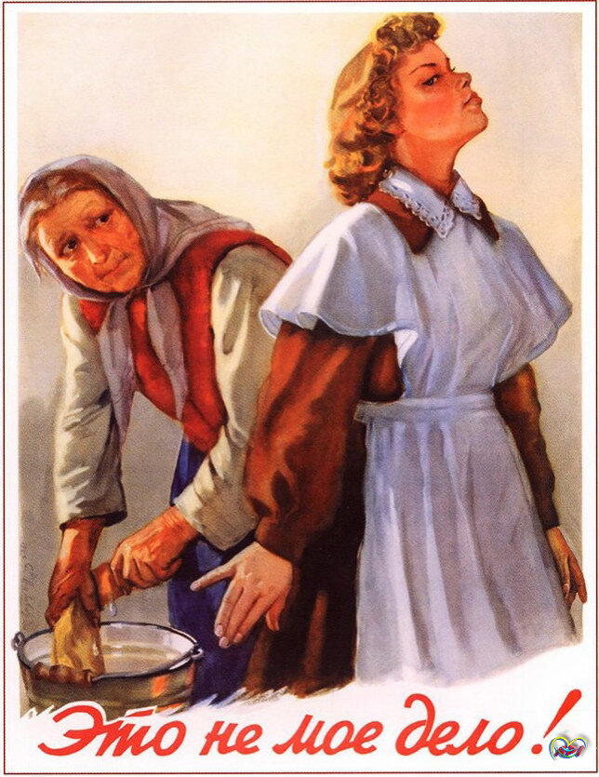
Нужно ли детям трудиться?

Slide 4
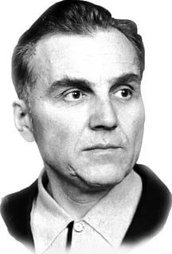
Василий Александрович Сухомлинский
«Труд становится великим воспитателем, когда он входит в духовную жизнь наших воспитанников, дает радость дружбы и товарищества, развивает пытливость и любознательность, рождает волнующую радость преодоления трудностей, открывает все новую и новую красоту в окружающем мире, пробуждает первое гражданское чувство - чувство созидателя материальных благ, без которых невозможна жизнь человека.».

Slide 5
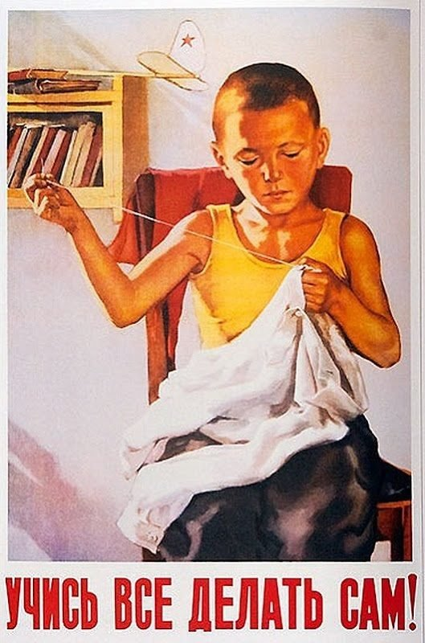
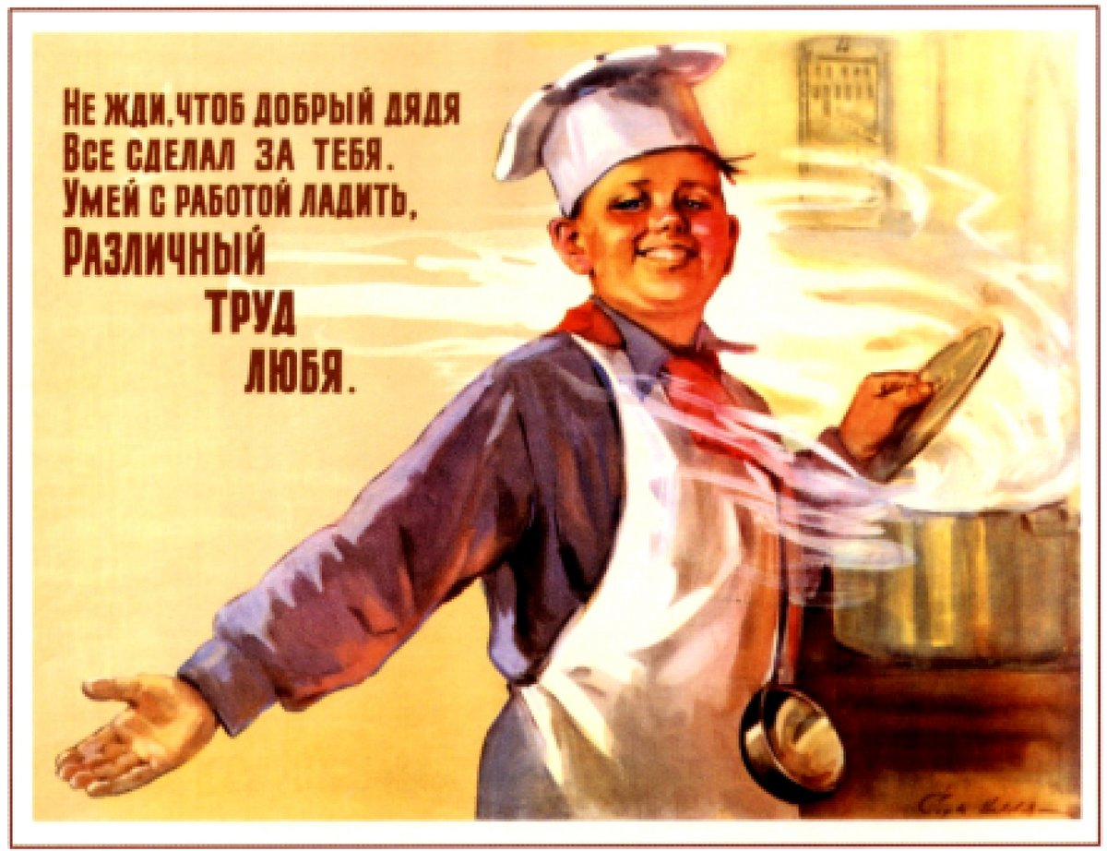
Трудолюбие и способность к труду не даётся от природы, оно воспитывается с самого раннего детства.
От того, как человек умеет трудиться, во многом зависит его судьба.
Ребенок должен понять, что только сделав определённую работу для себя, можно почувствовать жизненный комфорт.

Slide 6
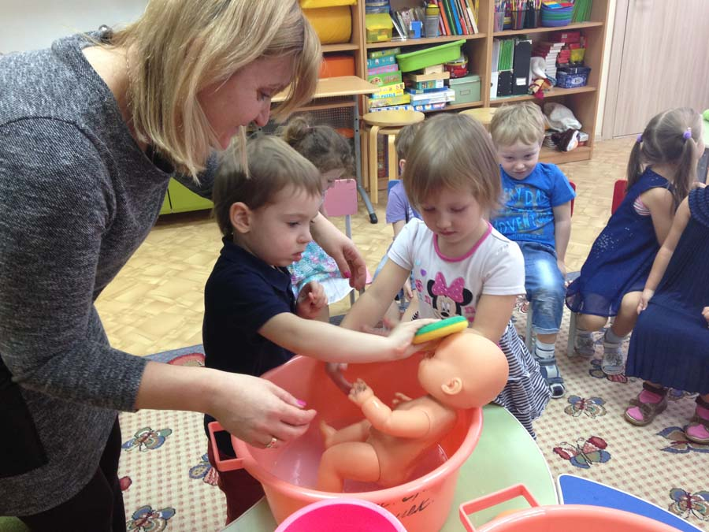
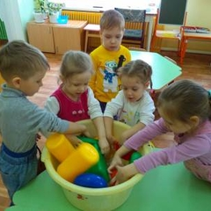
Трудовое воспитание в детском саду
- это совместная деятельность воспитателя и воспитанников, направленная на развитие общетрудовых умений и способностей, психологической готовности к труду, формирование ответственного отношения к труду и его результатам.

Slide 7
ФГОС ДО Социально-коммуникативное развитие направлено на:
Становление самостоятельности, целенаправленности и саморегуляции собственных действий.
Формирование готовности к совместной деятельности со сверстниками.
Формирование позитивных установок к различным видам труда и творчества.
Формирование основ безопасного поведения в быту, социуме, природе.

Slide 8
Формирование позитивных установок к труду происходит в программе «От рождения до школы» через решение следующих задач:
Формирование интереса к различным видам труда;
Развитие навыков самообслуживания;
Приобщение к доступным видам труда;
Формирование умения ответственно относиться к порученному заданию (умение и желание доводить дело до конца, стремление сделать его хорошо);
Воспитание ценностного отношения к собственному труду, труду других людей и его результатам.

Slide 9
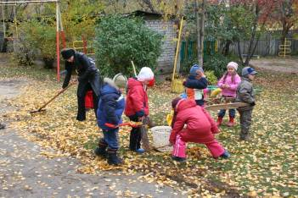
Виды труда в ДОУ
Самообслуживание
Хозяйственно-бытовой труд
Труд в природе
Ручной труд

Slide 10
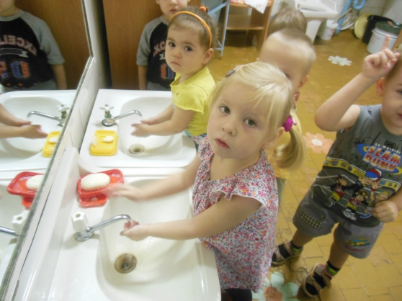
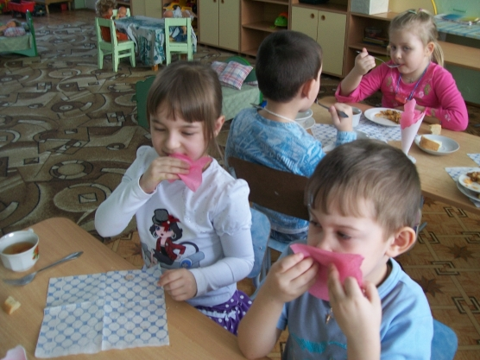
Самообслуживание
– это труд, направленный на обслуживание самого себя (умывание, одевание, самостоятельный прием пищи и т.д.)
Общественная значимость:
- ребёнок освобождает других от обслуживания себя;
- ребёнок овладевает самостоятельностью, создает для себя комфортные условия.

Slide 11
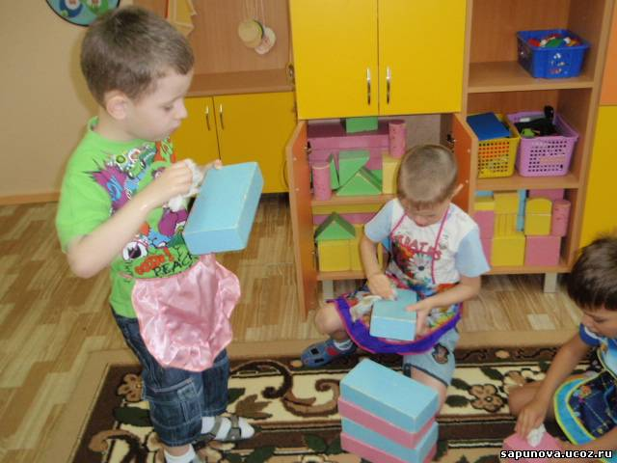
Хозяйственно-бытовой труд
- предполагает участие ребёнка в организации бытовых процессов: поддержание порядка в групповой комнате, на участке, в уголках; содержание в чистоте игрушек, мебели и другого доступного оборудования.
Общественная значимость хозяйственно-бытового труда - позволяет воспитывать привычку к трудовому усилию и достижению определенного результата, проявлять заботу друг о друге, оказывать услугу взрослым и таким образом имеет общественную направленность.

Slide 12
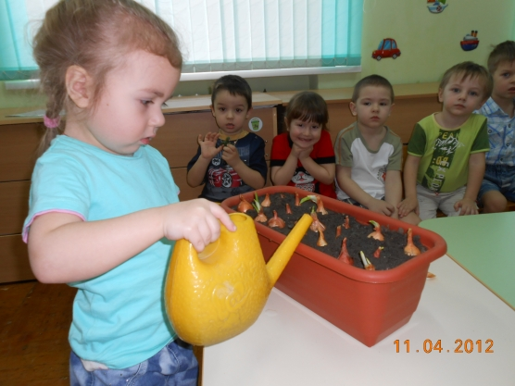
Труд в природе
- это труд связанный с живыми объектами, поэтому формирует бережное, ответственное, отношение к окружающему: уход за растениями, животными, выращивание овощей, озеленение участка и т.д.
Общественная значимость: закладывает основы экологического образования.

Slide 13
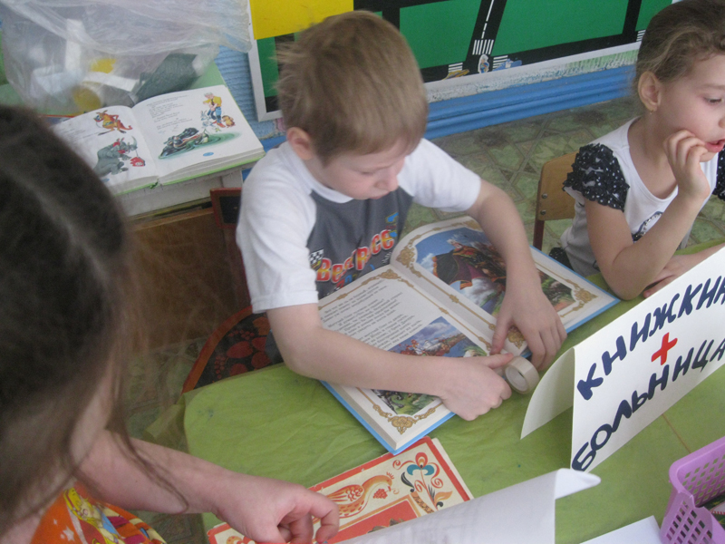
Ручной и художественный труд
- это труд, результатом которого является материальный продукт. Он направлен на удовлетворение эстетических потребностей ребёнка.
Общественная значимость:
развивает эстетические чувства и конструктивные способности детей, мелкую моторику рук.
воспитывает такие качества как: аккуратность, выдержка, терпение, стремление выполнить работу до конца.

Slide 14
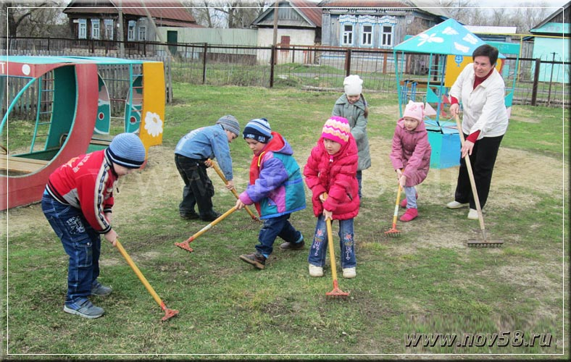
Санитарно-эпидемиологические требования к организации и содержанию работы по трудовому воспитанию.
Достаточное освещение рабочего места.
Регулярное проветривание помещения.
Смена видов деятельности.
Дозирование затрат физических сил (длительность, объем, сложность).Педагог должен обращать внимание на появление внешних признаков утомления: учащенное дыхание, частые остановки, покраснение лица, потливость.
Отсутствие опасных растений.
Отсутствие контактов с животными и рыбами (труд в природе).

Slide 15
Алгоритм трудовой деятельности
Мотив
Цель
Планирование
Трудовые действия
Результат

Slide 16
Мотив - это причина, побуждающая к трудовой деятельности или создание интереса к предстоящей деятельности.
Цель - это примерный результат, к которому надо стремиться.
Трудовые действия – это то, при помощи чего осуществляется цель и достигается результат.
Планирование - это умение предвидеть этапы предстоящей работы.
Результат - это показатель завершения работы, фактор, помогающий воспитывать у детей интерес к труду.

Slide 17
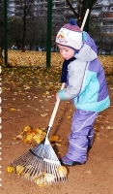
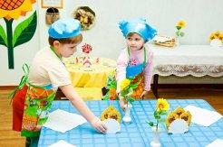
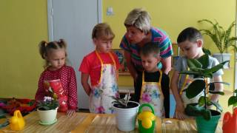
Формы организации труда дошкольников.
Поручения – это задания, которые воспитатель эпизодически дает одному или нескольким детям, учитывая их возрастные и индивидуальные возможности, наличие опыта, а также воспитательные задачи.
Дежурства – форма организации труда детей, предполагающая обязательное, выполнение ребенком работы, направленной на обслуживание коллектива.
Коллективный труд - является наиболее сложной формой организации труда детей. Он широко используется в старшей и подготовительной группах детского сада, когда навыки становятся более устойчивыми, а результаты труда имеют практическую и общественную значимость.

Slide 18
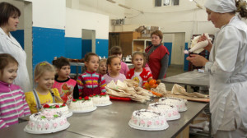
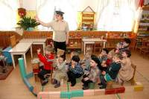
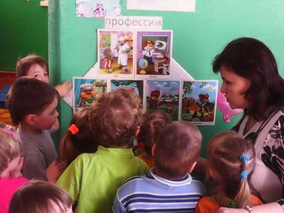
Средства трудового воспитания дошкольников.
Организация непосредственной трудовой деятельности детей.
Ознакомление с трудом взрослых.
Художественные средства (литература, картины, музыка, театр и др.).
Игра (сюжетно-ролевая, театрализованная, дидактическая).

Slide 19
Ознакомление с трудом взрослых:
№ п/п | Возрастная группа | Вид труда/ профессия
1 | 2-я группа раннего возраста | Няня, дворник
2 | Младшая | Знакомые профессии: медсестра (врач), продавец, воспитатель, музыкальный руководитель, инструктор по физической культуре
3 | Средняя | Профессии родителей
4 | Старшая | Продолжаем знакомство с профессиями родителей, их пользой для окружающих, воспитываем чувство благодарности за их труд
5 | Подготовительная к школе | Учим объединять профессии: сотрудники детского сада, работники школы, медики, защитники и т.д. Формируем представление о значении труда взрослых для общества

Slide 20
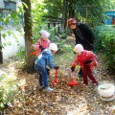
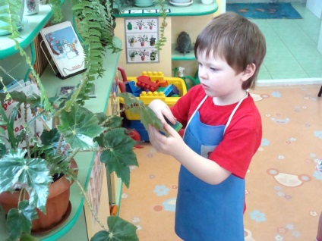
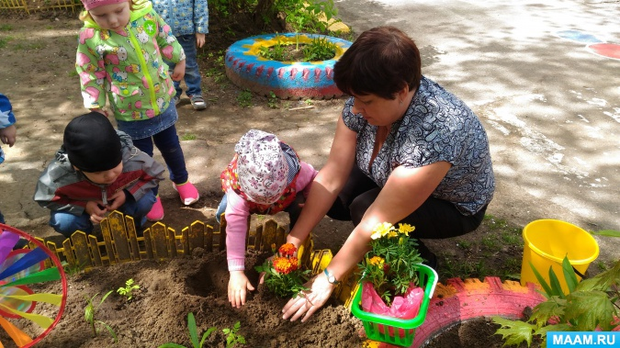
Способы объединения детей в труде
Труд рядом с товарищем (выполнение одинаковой работы)
Выполнение части общего дела
Труд по поручению взрослого
Решение проблемных ситуаций (необходимо вымыть игрушки, оторвалась пуговица, намело много снега, не пройти к веранде, разлилась вода)

Slide 21
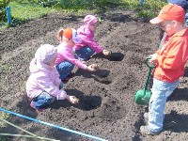
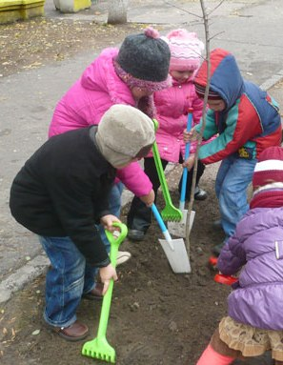
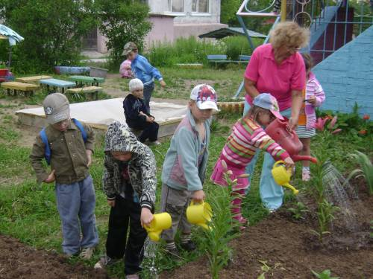
Условия организации труда:
Объединять всех детей можно только после того, как они приобретут необходимый опыт работы в небольшом коллективе.
Организуя коллективный труд детей всей группы, целесообразно делить их на несколько звеньев (бригад), каждому из которых предлагается какое-либо задание.
В общую работу включаются только те виды труда, навыками которых дети владеют достаточно хорошо, или не сложные для исполнения
Трудом должны быть охвачены все желающие дети.

Slide 22
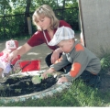
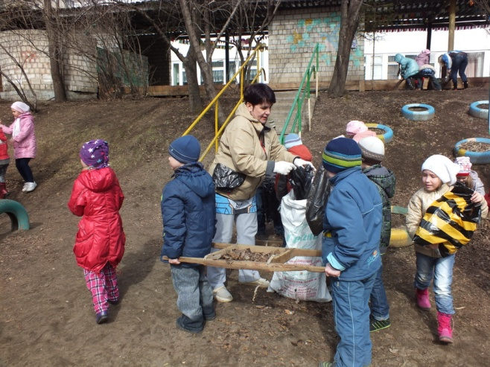
Роль педагога в организации элементарной трудовой деятельности в группе:
Подчеркивает общественную значимость труда.
Следит за тем, чтобы все виды труда и их содержание соответствовали возрастным возможностям детей.
Строго соблюдает нормы нагрузки, выполняемой детьми.
Постепенно расширяет самостоятельность детей.
Создаёт благоприятную психологическую атмосферу, формирует у детей доброжелательное отношение ко всем участникам трудовой деятельности, поощряет стремление помочь друг другу.
Следит за качественным выполнением трудовых действий.

Slide 23
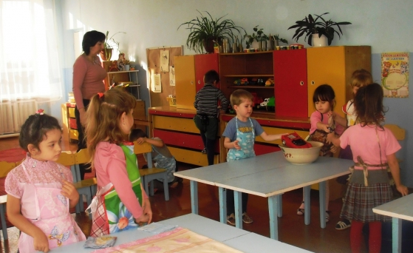
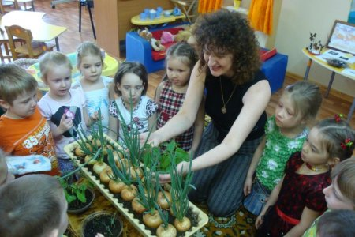
Перед организацией трудовой деятельности важно:
Рассказывать детям о пользе труда, чтобы они могли иметь представление о том, насколько нужна и важна работа.
Перечислять детям весь объем предстоящей деятельности. Основное внимание обращать на взаимодействие детей во время труда, на оказание помощи друг другу.
Выделять задания, которые следует выполнять в первую очередь, помочь договориться о разделении труда.
Обращать внимание на то, как дети относятся друг к другу, в какой форме выражают свое несогласие, умеют ли корректно делать замечание товарищу, доказывать справедливость своих претензий.

Slide 24
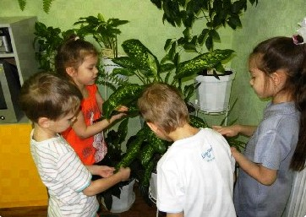
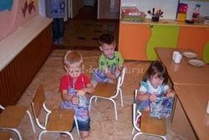
Недоработки, выявляемые в процессе организации детского труда:
Труд, как форма организации детей редко используется в режимных моментах.
Недостаточно используются художественные произведения, которые обеспечивают наибольшую отчетливость представлений о видах труда и его пользе.

Slide 25
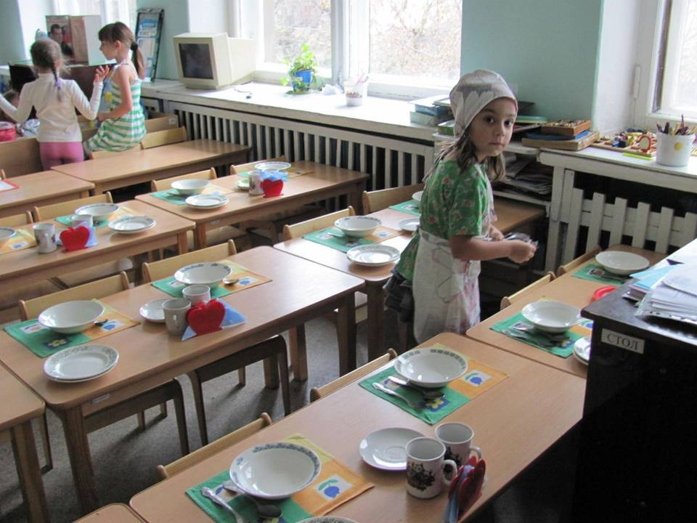
Справка об итогах оперативного контроля за организацией работы дежурных и эстетике накрывания на столы с 13.11 по 26.112019 г.

Slide 26
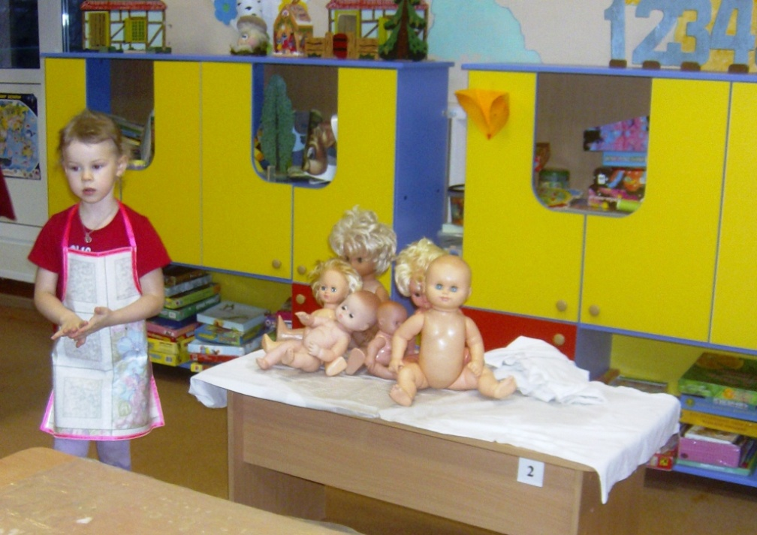
Справка об итогах тематического контроля за организацией доступной трудовой деятельности в группах

Slide 27
Блиц-опрос по теории и методики трудового воспитания.

Slide 28
Решение Педсовета:
Продолжать формирование у воспитанников детского сада позитивных установок к труду через:
Организацию различных видов доступной трудовой деятельности.
Организацию взаимодействия с родителями, используя следующие виды мероприятий:
благоустройство территории детского сада;
сооружение построек из снега в зимнее время;
оформление групповой комнаты к праздникам;
приглашение родителей на занятия с рассказом о своей профессии.
Все педагоги. Срок: постоянно
2. Шире использовать при организации доступной трудовой деятельности произведений художественной литературы, живописи, музыки, театрального искусства.
Все педагоги. Срок: постоянно
3.Продолжать наполнять развивающую предметно-пространственную среду групповых предметами, необходимыми для организации трудовой деятельности: тазы, фартуки, лейки и др.
Все педагоги. Срок: постоянно
4. Оставить на контроле до 20.12.2019 года организацию работы дежурных по столовой в старшей группе. Воспитателям: Араповой Г.Н, Хеймо В.П., помощнику воспитателя Матвеевой Т.А. строго следить за правильной сервировкой столовых приборов к обеду.
5. Принять локальные акты организации:
Положение о психолого-педагогическом консилиуме МБДОУ Чупинского детского сада;
Положение об организации деятельности логопедического пункта МБДОУ Чупинского детского сада.

Slide 29
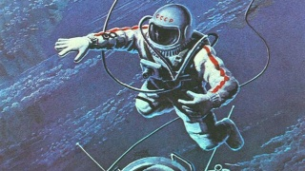
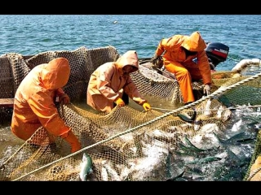
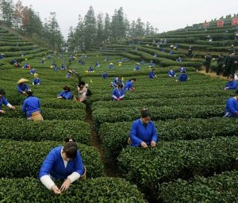
Чертков Сергей Валентинович
Вывод:
Сколько нужного на свете
Люди делают вокруг:
Те плетут морские сети,
Те с рассветом косят луг,
Варят сталь, штурмуют космос,
За станком в цеху стоят,
Миллионы умных взрослых
Учат грамоте ребят.
Кто-то нефть в тайге качает
Из глубин земных пластов,
А другие листья чая
Аккуратно рвут с кустов.
Ежедневно дел в достатке
Для тебя и для меня.
Будет все всегда в порядке,
Если трудится Земля!

Slide 30
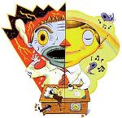
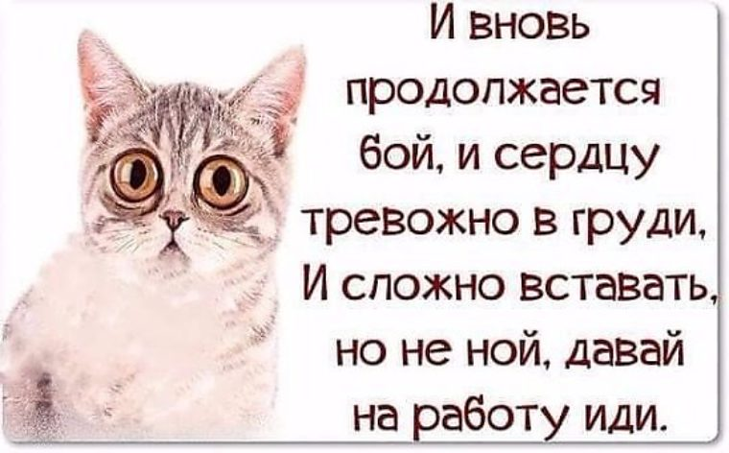
Спасибо за работу!
Желаю вам душевного спокойствия и эмоциональной стабильности!

Slide 31
